Slide 1

2024년 1월 20일
Rowhammer Update & FPGA
홍익대학교 컴퓨터공학과
C135283 이수현

Slide 2
Contents
Rowhammer Updates
1. 기존 word 32bits에서 64bits로 변경
2. 시각화 – bitflip 발생 지점 확인할 수 있도록 이미지 저장
3. 예시 화면
FPGA

Slide 3
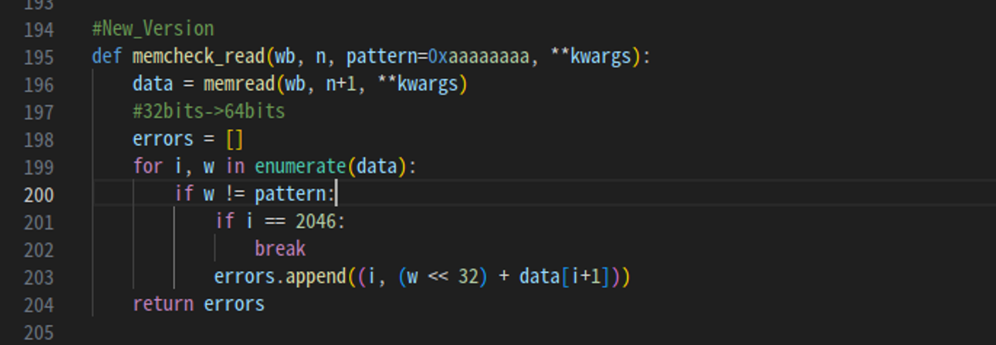
1. 32bits->64bits
- utils.py 에 추가된 함수 - memcheck_read()
Notes:
다음과 같이 memcheck_read 부분을 수정했습니다.

Slide 4
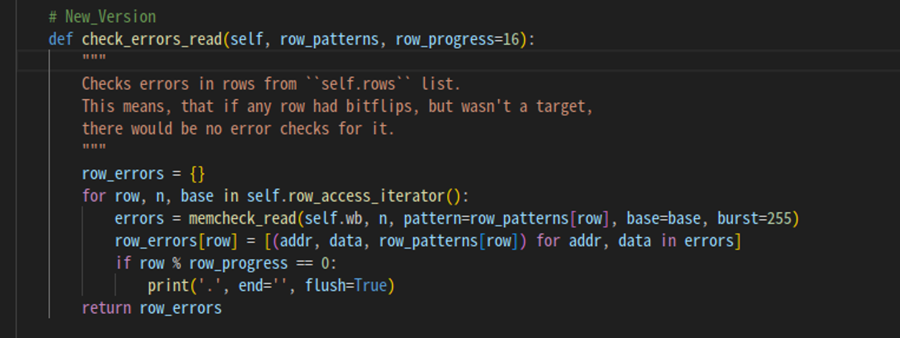
1. 32bits->64bits
read_write_ex2.py 에 추가된 함수 - check_errors_read()
앞서 utils.py에 추가된 memcheck_read 함수 사용.

Slide 5
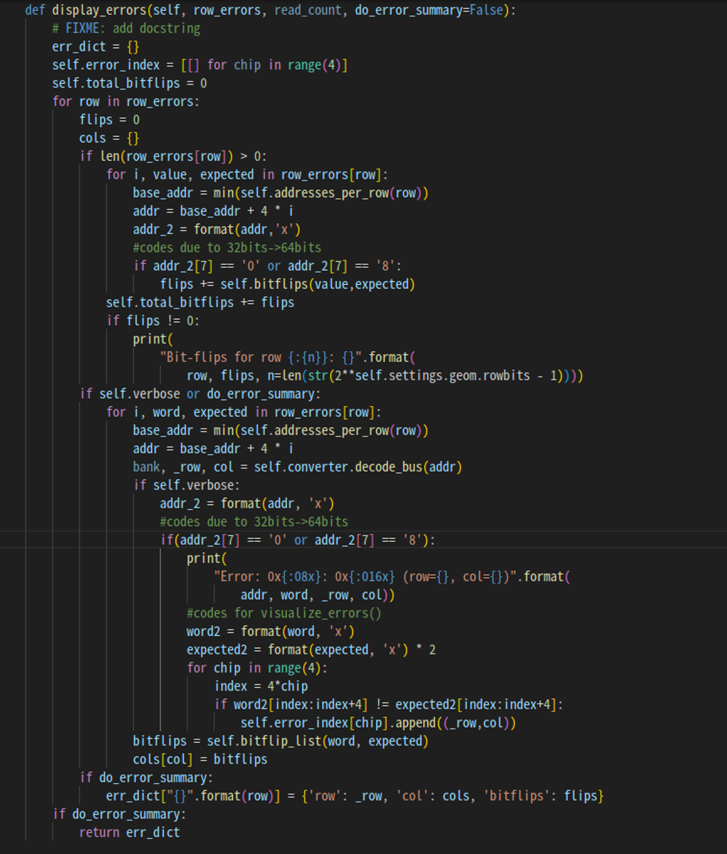
1. 32bits->64bits
read_write_ex2.py에서 변경된 함수
display_errors()

Slide 6
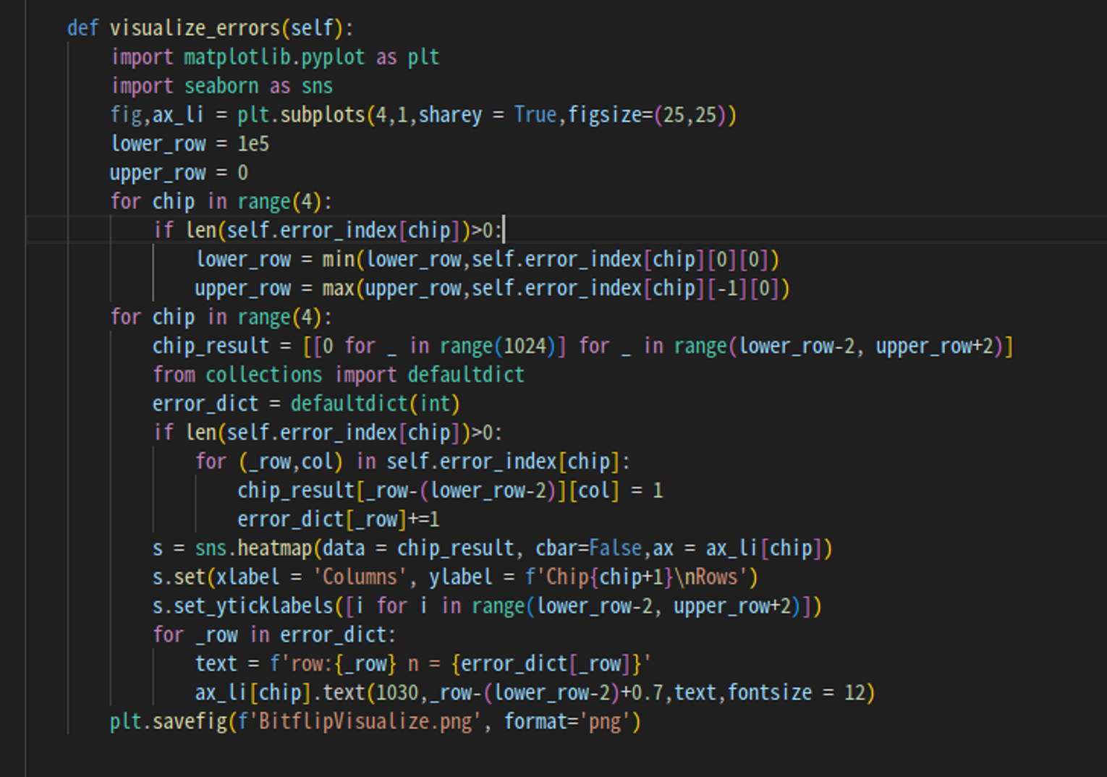
2. 시각화
read_write_ex2.py에서 추가된 함수 - visualize_errors()
bitflip이 발생한 (row,col)을 chip별로 저장해 전체적인 그래프로 볼 수 있도록 했습니다.
생성된 이미지 파일은 scripts 폴더에 BitflipVisualize.png로 저장됩니다.

Slide 7
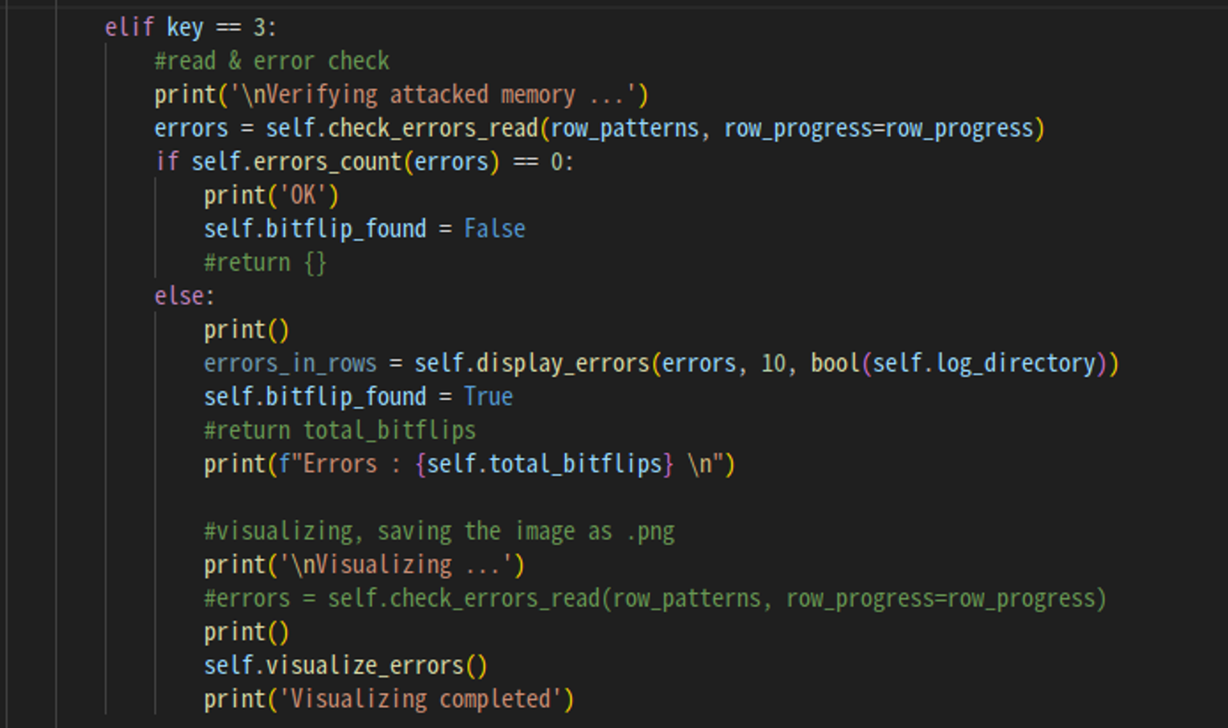
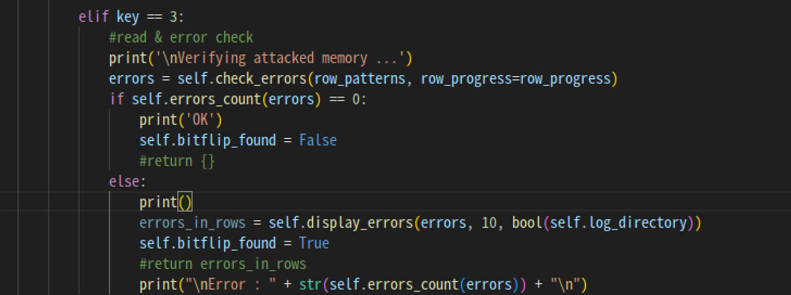
3. Run() 변경 사항
기존 run() - input key == 3 일 때
바뀐 run() - input key == 3 일 때

Slide 8
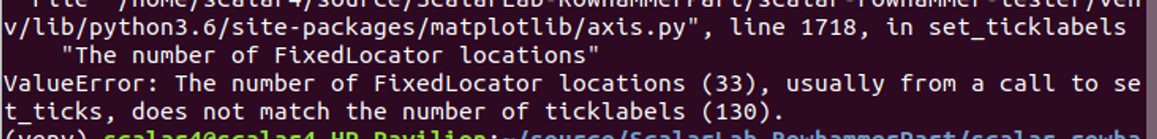
기타 사항
에러 상황
다음과 같은 에러는 visualization_errors()에서 발생.
이미지를 생성하는 과정에서 bitflip이 발생한 row의 수가 과도하게 많을 경우 현재 그래프 설정 범위 내에 전부 표시할 수 없어 발생.
visualize_error() 내에 fig.size(20,20) -> fig.size(50,50) 등으로 수정 시 확인 가능

Slide 9
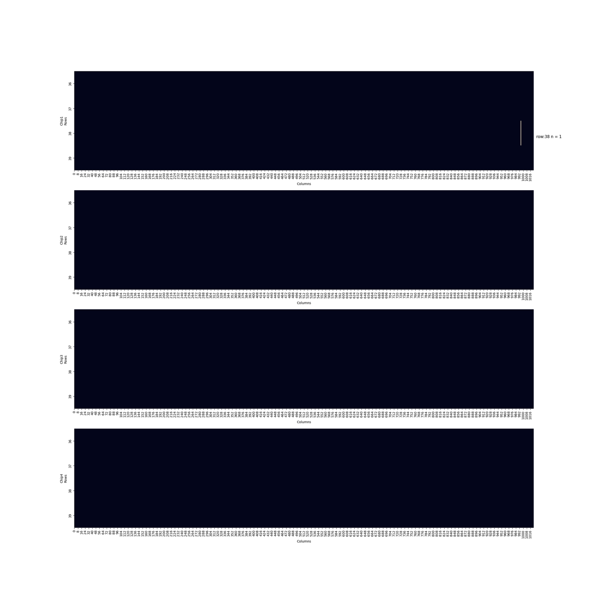
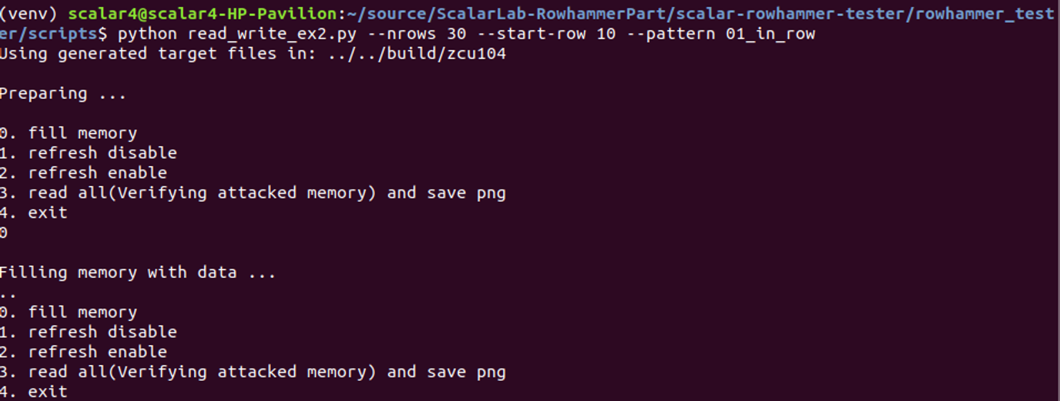
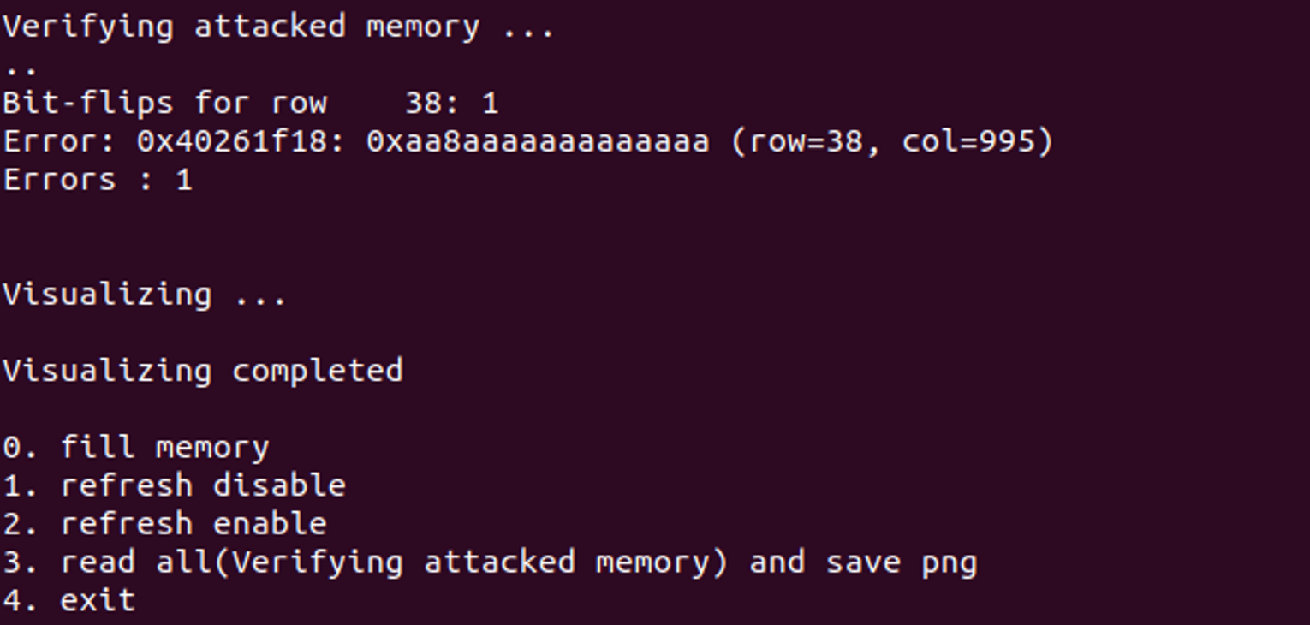
4. 예시 화면
3.
1.
2.

Slide 10
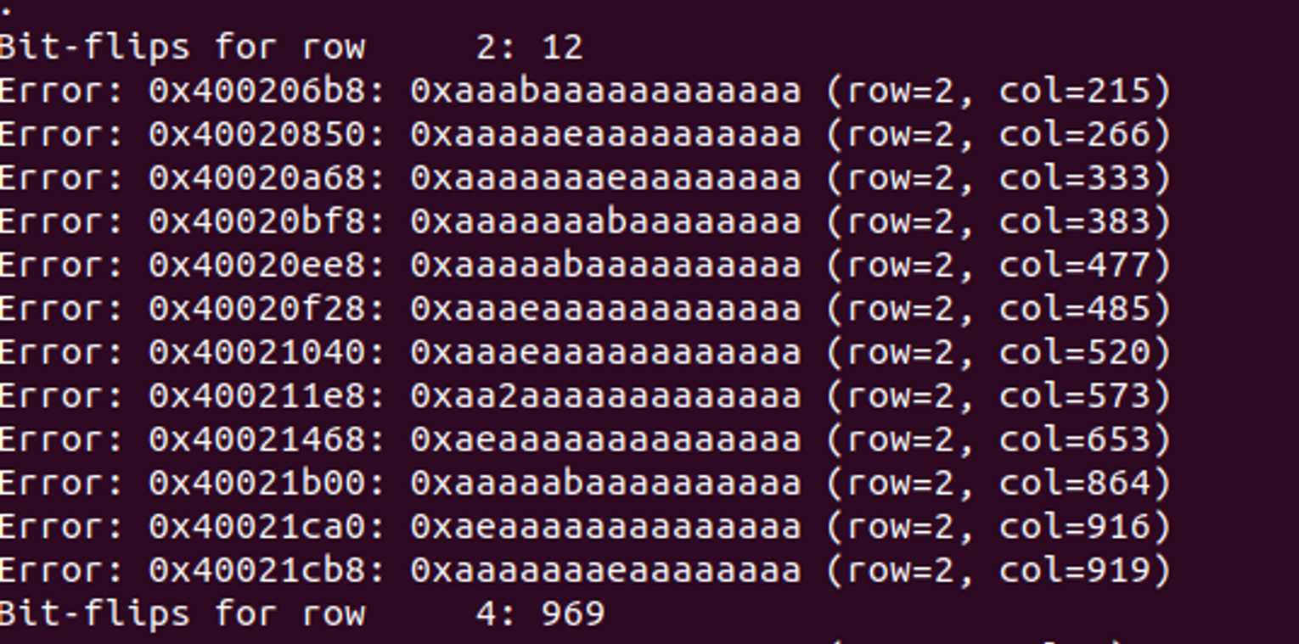
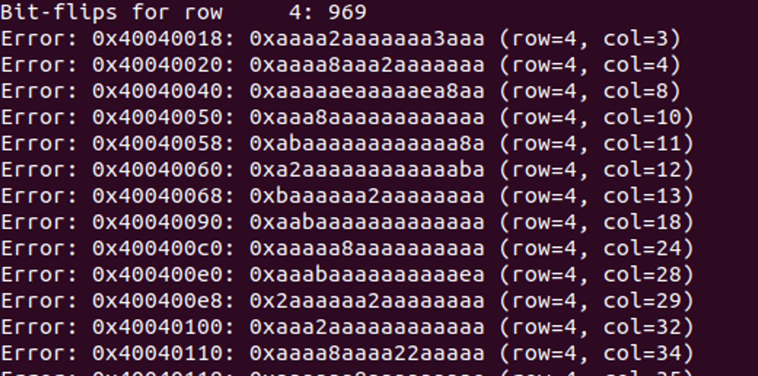
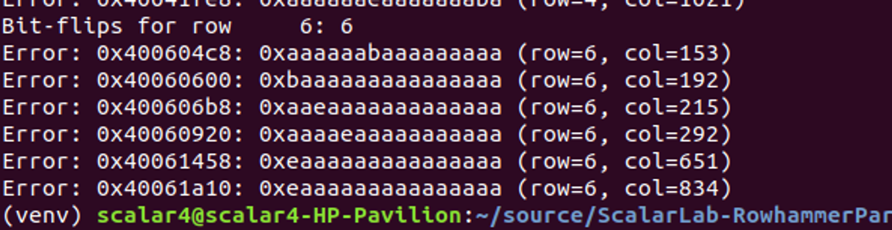
5. rowhammer_read_write.py 에서의 결과
명령어:
python rowhammer_read_write.py --nrows 30 --start-row 2 --read_count 1e6 --pattern 01_in_row --row-pairs const --const-rows-pair 3 5 --no-refresh --verbose
Row 2
Row 4 (윗부분)
Row 6

Slide 11
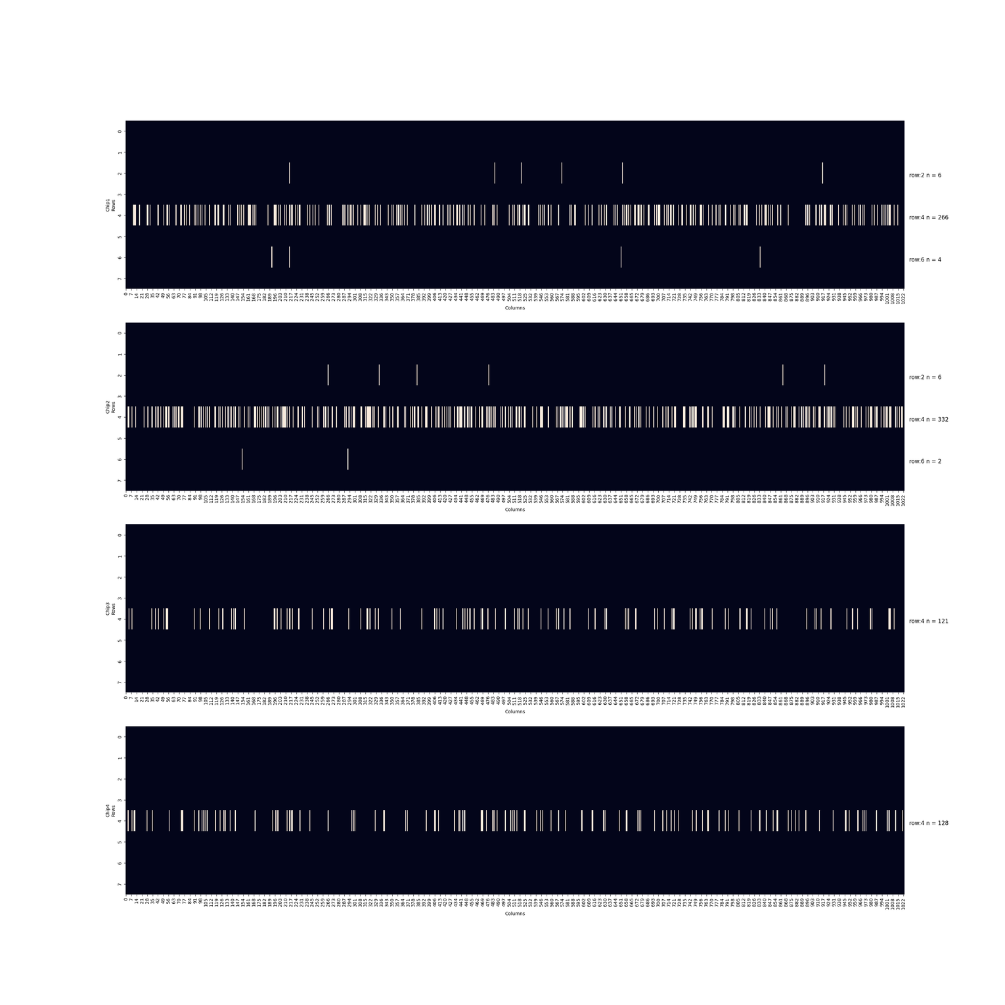
5. rowhammer_read_write.py 에서의 결과

Slide 12
FPGA
ASIC(application specific integrated circuit) – 주문형 반도체
<-> standard ics, General-purpose 프로세서들 (CPU, GPU)
장점: 최적화된 성능, 전력 효율
사용: 가상화폐 채굴, 개인 디바이스 커스터마이징, 자동화 시스템
FPGA – 재설계가 가능한 반도체
장점: 유연성, 적응성
rapid prototyping, proof-of-concept development, applications where design changes are expected.
Notes:
저번 발표에 이어서 FPGA에 대한 부연 발표를 진행하겠습니다. 먼저 fpga의 이해를 돕기위해 ASIC을 설명하자면
ASIC은 – 특정 응용 및 기기의 특수한 기능에 맞춰 설계되는 집적회로입니다. 주문형 반도체이기 때문에 성능 및 효율이 좋아질 수 있습니다.
사용되는 곳은 다양합니다. 예를 들어 가상화폐 채굴을 할 때는 해싱 알고리즘에 최적화되도록 설계할 수 있습니다.
FPGA는 한번 제작되면 변경이 불가능한 ASIC과 달리 재설계가 가능합니다.
그래서 빠른 프로토타입 제작, Poc – 아이디어 현실화시킬 때, 디자인 변경들이 필요할 때 유용합니다.

Slide 13
트렌드
CPU -> GPU, TPU, FPGA
Ex) Microsoft – Hummingbird
클라우드 컴퓨팅
짧은 반응시간과 높은 정확도를 요구
Alibaba’s X-Engine, Microsoft’s KV-Direct – FPGA 기반
FPGA 발전
Xilinx가 1985년에 출시한 첫 번째 FPGA - 8 x 8 어레이 논리 블록만 포함.
오늘날의 하이엔드 FPGA는 수십만 개의 논리 블록, 수천 개의 DSP 블록, 메가비트 RAM을 포함할 수 있다.
Notes:
Fpga는 다음과 같은 트렌드에 따라 시장이 커졌다고 할 수 있습니다.
첫번째로 일반적으로 만들어지는 CPU들은 더 좋은 성능을 보장하는 프로세서들이 나오고 있습니다.
마이크로소프트사의 허밍버드 프로젝트같은 경우 텐서 프로세싱에 많이 투자중입니다. (TPU)
클라우드 컴퓨팅으로 인해 개개인들의 프로그래밍이 편해졌다. 클라우드 유저보다 클라우드 제공자가 complexity에 대한 부담을 맡을 수 있게 됐기 때문이다.
FPGA 발전 – 자일링스사에서 만든 첫 fpga RAM 블록, DSP 블록 등은 없다. 3개의 LUT와 레지스터 하나뿐.
오늘날 - 전체적으로 수천만 개의 등가 게이트(예. 2입력 NAND 게이트)에 해당하는 수십억 개의 트랜지스터를 포함할 수 있습니다.

Slide 14
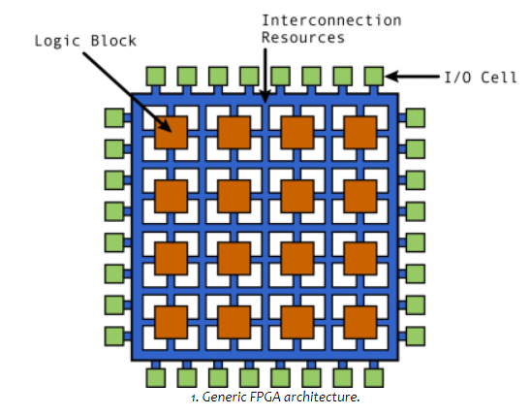
FPGA
심플한 논리 회로부터 복잡한 프로세싱까지
LB (logic blocks) – LUTs, flip-flops
Interconnects – 더 크고, 복잡한 회로 설계를 가능하도록
AMD의 Xilinx사의 fpga – 플래시 메모리
일반적으로 HDL(hardware description
Language)가 사용 ex) VHDL, Verilog
HDL code -> bitstream -> FPGA
Notes:
LUT – 룩업 테이블.
플래시 메모리가 있어 꺼져 있는 상태에서도 데이터 보존이 가능합니다.
HDL 코드가 비트 스트림으로 합성되고 fpga에 전송됩니다.
그러면 LB, interconnects가 구성됩니다.

Slide 15
FPGA 디자인 프로세스
System Specification: 요구사항 확인
Design Entry: HDL 설계
Synthesis: gate-level netlist, Primitive 게이트들을 이용한 설계
Place and Route: FPGA에서의 구체적인 위치, interconnect의 routing
Verification: 다양한 수준의 테스트
Notes:
1. 요구 및 제한 사항들이 확인됩니다.
3. gate-level netlist, 근본적인 논리게이트들, flipflop 들이 합성된다.
4. Place and route: 회로위의 배치 및 연결을 뜻합니다.
5. 다양한 수준의 테스트: 게이트 레벨 시뮬레이션부터 높은 레벨 verification까지
6. 모든 과정이 끝나면 비트스트림이 생성되고 FPGA에 전송됩니다.

Slide 16
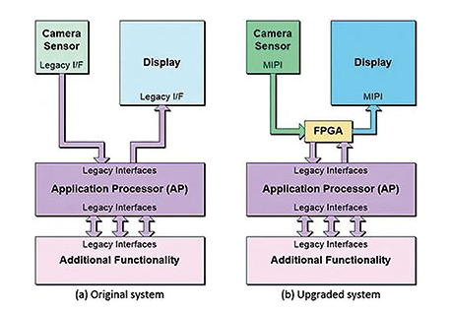
FPGA 장점
Design Flexibility
Shorter Time-to-Market
Lower Non-Recurring Engineering(NRE) Cost
Field Upgradablity
Parallel Processing Capabilities
Adaptive
Notes:
디자인 유용성 – 생산 이후에도 반도체의 기능을 변경할 수 있다는 것이 큰 이점입니다.
Asic보다 출시가 빠릅니다.
설계 및 제조에 큰 투자를 해야되는 Asic 과 달리 nre 비용이 낮습니다.
대체 하드웨어를 찾을 필요가 적어집니다. 유지 비용이 적어질 수 있습니다.
병렬 장치이기 때문에 병렬 처리 기능이 필요한 곳에 월등합니다. 예를 들면 디지털 서명 프로세싱, 이미지 프로세싱, 암호화 등이 있습니다.
새로운 기술 및 기능에 적용 및 적응이 가능합니다. 노후화가 느립니다.
아래 사진은 카메라 센서 및 디스플레이 시슴템에 fpga가 적용된 사례입니다. 기존 시스템에서는 레거시 인터페이스만 사용해야되는데 FPGA를 이용하면 완전히 다른 통신 프로토콜을 지원할 수 있습니다.

Slide 17
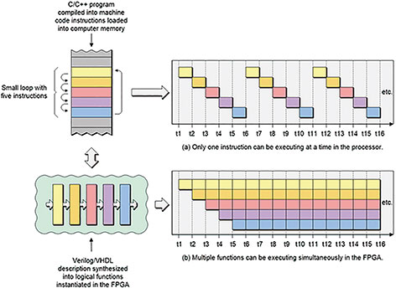
FPGA 병렬 처리
폰 노이만 또는 하버드형 아키텍처형 기존 프로세서
특정 작업에는 적합하지만 동일 연산 시퀀스를 반복적으로 수행하는 작업에는 적합 X
FPGA는 일련의 작업을 파이프라인으로 연결 가능
Notes:
병렬 처리적 장점을 설명드리겠습니다.
특정 작업에는 적합하지만 동일 연산 시퀀스를 반복적으로 수행하는 작업에는 적합 X
단일 스레드를 실행하는 단일 프로세서에서 명령어를 한 번에 하나만 실행할 수 있기 때문이다.
(프로세서에서 1,000쌍의 데이터 값에 대해 동일한 작업을 1,000회 수행하는 대신 프로그래밍 가능 패브릭에 1,000개의 누산기를 인스턴스화하여 FPGA의 단일 클록 주기에 동일한 계산을 대규모 병렬 방식으로 수행할 수 있다.)
적절한 알고리즘을 대규모 병렬 방식으로 구현할 수 있다.

Slide 18
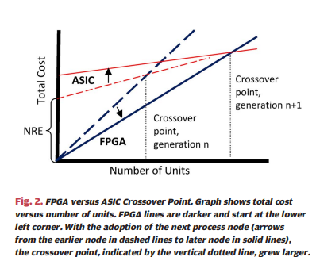
FPGA 단점
Lower Performance
Higher Power Consumption
Larger Form Factor
Higher Unit Cost
Design Complexity
Notes:
일반적으로 ASIC보다 낮은 성능을 보입니다. 한 기능에 최적화되어 있지 않기 때문입니다.
ASIC보다 더 많은 전력을 소모합니다.
그래서 효율과 속도가 중요한 작업에는 마땅하지 않을 수 있습니다.
3. 크기 자체가 크다는 단점.
4. NRE는 작지만 개별 장치의 비용이 큽니다.
ASIC은 10배에서 30배 정도로 더 가격이 쌉니다.
5. 전문적인 지식이 있어야 사용 가능합니다.
그래서 이런 장단점으로 유연성과 최적화의 tradeoff가 있습니다.
요즘 SoC 집적회로들은 fpga 요소와 ASIC 기반 마이크로프로세서를 모두 가지고 있을 수 있습니다. 목적에 따라 골라 사용해야 합니다.

Slide 19
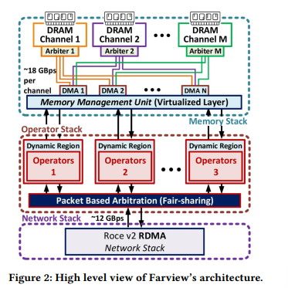
FPGA 사용 케이스 1
1. Farview: 분리 메모리 시스템
Notes:
다음은 세 가지의 사용 케이스 demonstration을 살펴보겠습니다.
Farview는 세 가지 스택으로 분리해서 볼 수 있습니다. 네트워크, 오퍼레이터, 메모리 스택이 있습니다.
여기서 분리된 메모리에 있는 데이터를 병렬적으로 연산하기 위해 fpga는 여러 가상 동적 영역으로 나뉜다고 합니다.
연산 조합들은 미리 컴파일돼서 fpga에 전송되어서 클라이언트의 요청이 있으면 그에 따라 메모리에 접근합니다.

Slide 20
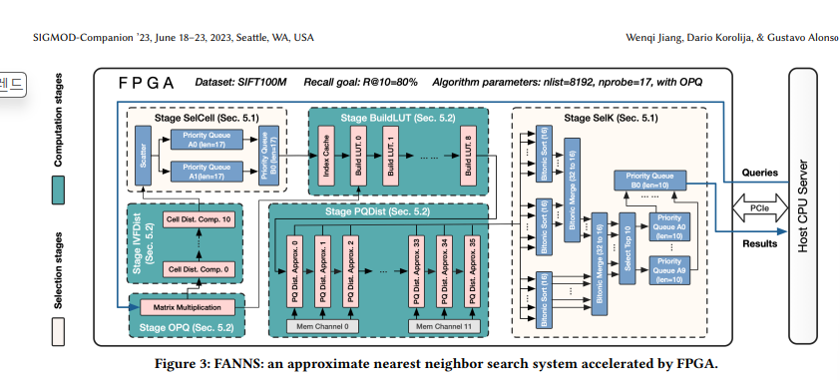
FPGA 사용 케이스 2
2. FANNS: FPGA를 이용한 ANNS Approximate Nearest Neighbor Search
Notes:
여기서 ANN은 인공신경망이 아니라 최근접 이웃탐색을 말합니다.
이 ANNS는 ML 분야에서 널리 쓰이고 있습니다.

Slide 21
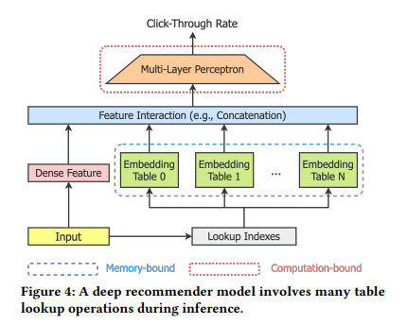
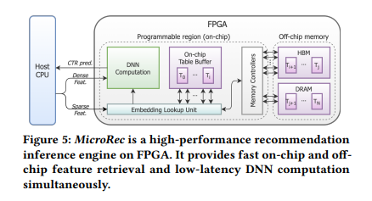
FPGA 사용 케이스 3
3. 추천 시스템
Notes:
세번째 케이스에서는 알고리즘 말고 신경망 모델에서 적용되는 사례를 보여줍니다.
여기서 많은 룩업 테이블로 인해 병목현상은 연산보다 메모리 접근에서 발생한다고 합니다.
그래서 이 연구진들은 hbm이 있는 fpga를 이용한 accelerator를 설계했습니다.
작은 테이블들이 fpga의 sram에 저장되어있고 한 싱글 클럭 사이클에서 병렬적으로 메모리 접근이 가능해집니다.

Slide 22
참고
https://www.wevolver.com/article/asic-vs-fpga-in-chip-design
https://www.infineon.com/cms/en/product/asic/soc-sip-fpga/
https://www.digikey.kr/ko/articles/fundamentals-of-fpgas-what-are-fpgas-and-why-are-they-needed
@inproceedings{Jiang_2023, series={SIGMOD/PODS ’23}, title={Data Processing with FPGAs on Modern Architectures}, url={http://dx.doi.org/10.1145/3555041.3589410}, DOI={10.1145/3555041.3589410}, booktitle={Companion of the 2023 International Conference on Management of Data}, publisher={ACM}, author={Jiang, Wenqi and Korolija, Dario and Alonso, Gustavo}, year={2023}, month=jun, collection={SIGMOD/PODS ’23} }
@misc{korolija2021farview, title={Farview: Disaggregated Memory with Operator Off-loading for Database Engines}, author={Dario Korolija and Dimitrios Koutsoukos and Kimberly Keeton and Konstantin Taranov and Dejan Milojičić and Gustavo Alonso}, year={2021},eprint={2106.07102},archivePrefix={arXiv},primaryClass={cs.DB}
}
Notes:
일반적으로 ASIC보다 낮은 성능을 보입니다. 한 기능에 최적화되어 있지 않기 때문입니다.
ASIC보다 더 많은 전력을 소모합니다.
그래서 효율과 속도가 중요한 작업에는 마땅하지 않을 수 있습니다.
3. 크기 자체가 크다는 단점.
4.

